Slide 1
グローバリゼーションと
人の移動
移民・難民問題

Slide 2
PISAから考えてみる
上位国
  フィンランド 人口550万、移民率5.73％
  韓国 人口 5千万・移民率2.63％
  日本 人口1億2千万、移民率1.61％
中位国
  オランダ 人口1690万、移民率11.7％
下位国
  ドイツ 人口8千万、移民率14.9％
  スェーデン 人口980万、移民率16.76％

Slide 3
PISA結果の意味すること
先進国は、教育競争が激化している（国政選挙での重要な公約事項）
国の成績は移民比率に左右されている
PISAの結果は、家庭的背景や社会的背景との関連も調査されている→社会的問題が浮き彫りにされる

Slide 4
移民への期待と反感
期待
  優秀な労働力（アメリカの人材）
  安価な労働力
不安・反感
  生活保護等の福祉負担の増大
  教育現場の困難の増大
  犯罪の増大
  労働条件が低下する
国際人権

Slide 5
ヒトの移動（長期）の要因
貧しい地域から豊かな地域へ（移民）
  植民（ヨーロッパ→アメリカ、日本→南米等）
  労働者としての移動（トルコ→ヨーロッパ、ベトナム→ソ連、東南アジア→湾岸諸国）
危険な地域から安全な地域へ（難民）
グローバル企業の海外展開（欧米→途上国）
留学（以前は文化の低い地域から高い地域へ、現代は様々な地域の相互性）

Slide 6
何故外国人労働者が増加するのか
経済の不均等発展
労働力不足の先進国
↑ （労働者）
仕事のない途上国
賃金の高い先進国
↓ （工場）
賃金の低い文化レベルの高い途上国

Slide 7
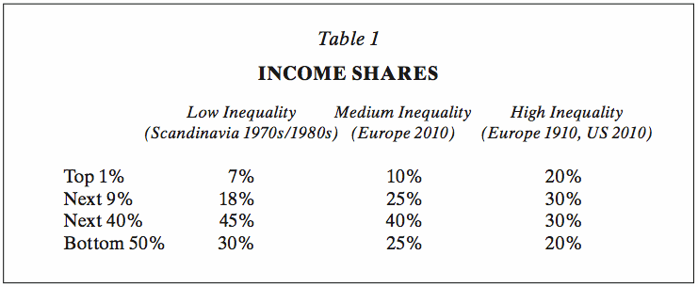
経済格差は拡大したのか１
ピケティ『２１世紀の資本論』

Slide 8
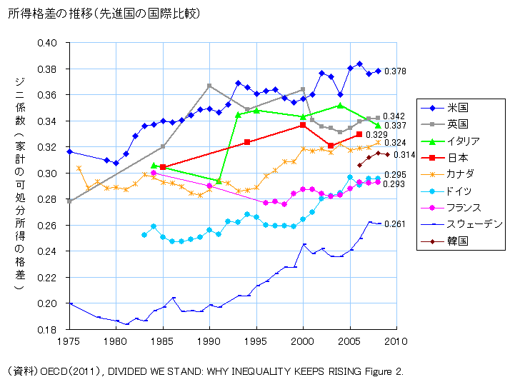

Slide 9
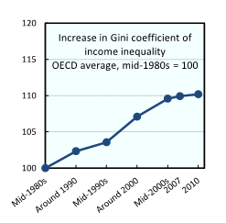
先進国の格差拡大

Slide 10
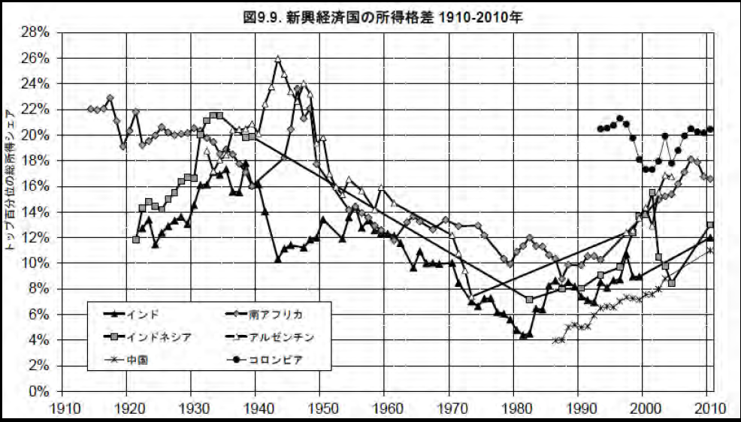
ピケティ『２１世紀の資本論』より

Slide 11
最貧困層の国別割合の推移
http://povertydata.worldbank.org/poverty/home/ （一日１．２５ドル以下の層の割合）ｗｏｒｌｄ ｂａｎｋ の統計
ＷＢ：１９８０－９０年代に国際的格差が拡大したが、２１世紀に入り縮小していると解釈。
  世界銀行の説明
    世界の貧困率および貧困層の数
    貧困率 1990年: 43.1% 2010年: 20.6%
    貧困層の数 1990年: 19億人 2010年: 12億人
ナオミ・クライン『ショック・ドクトリン』の影響は

Slide 12
ヨーロッパでの経験1
ドイツでのガストアルバイター
送り出し国(トルコ)とドイツの政府間協定
10年間の労働 → その後帰国
帰国パターン → 定住パターンへ
生じた問題
家族の呼び寄せ・出産・教育
マイノリティ問題 さまざまな差別
地域の分化（移民は集住の傾向）

Slide 13
ヨーロッパでの経験2
911以後、ヨーロッパでの移民制限勢力の増大
  十分に同化しないことに対する非難(言語)
  移民の多くはイスラム教徒→テロへの不安(移民の子弟、欧米生まれの人が中東の紛争地域での戦闘に加わる例)
  イスラム国関連の難民で一層この傾向が増大
移民の受け入れに「国語試験」の合格を条件とする国が出てきた。

Slide 14
当初の日本の対応
外国人入国の制限が基本（出入国管理）
内外からの要請
・ 安い労働力を求める国内企業
・ 労働機会を求めるアジア諸国
不法労働・研修・留学(事実上の研修)・日本人の子孫の許可・特別な仕事の許可(大使館勤務→福祉労働者)
政策的なコンセンサスは未形成

Slide 15
外国人労働者は労働条件を下げるか
相対的剰余価値の創出(マルクスの理論)
男性 → 女性 → 児童 → 外国人という図式
ヨーロッパの日本の違い
労働者としての質 アジアとアフリカの相違

Slide 16
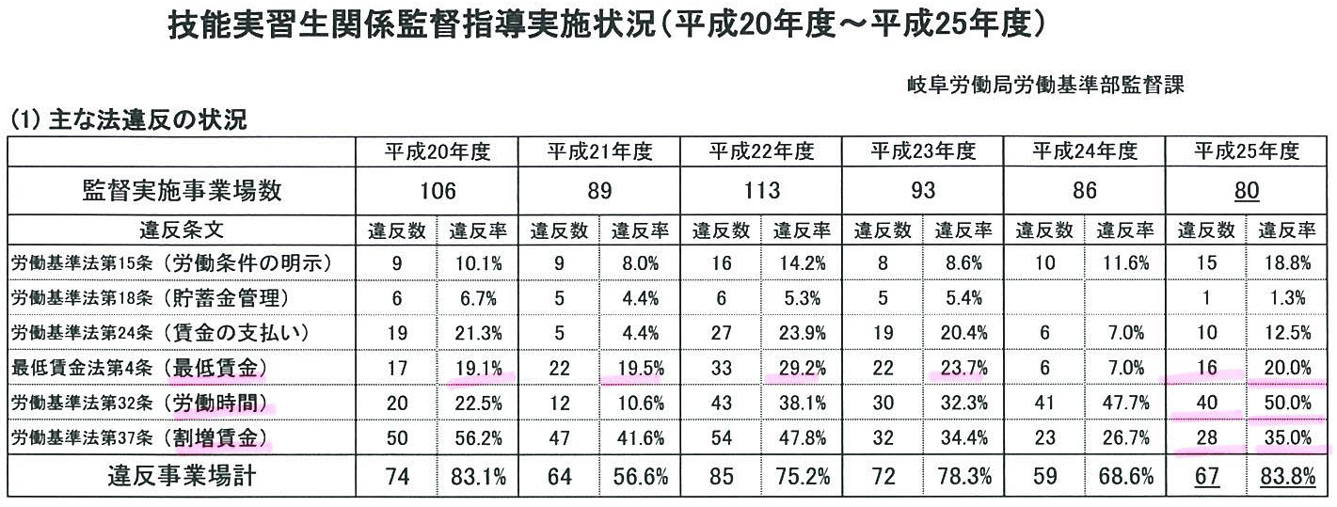

Slide 17
外国人増加で犯罪は増加するか
警察庁の分析
・1、2年は減少だが、長期的には増加傾向
・外国人が犯罪集団を形成し、暴力団と結託
・少数化・匿名化・潜在化 組織防衛
・地下銀行・偽装結婚・証明書偽造等犯罪インフラの整備

Slide 19
外国人の犯罪統計
刑務所、拘置所に収用されている国籍割合が簡単に求められる。
国籍 居住人 収容者数 割合（1万人当り）
日本 12600万人(04年) 68050人 5.4人
中 国 25万人(04年) 1905人 76人
韓国・朝鮮53万人(04年)1647人 31人
イラン 約８万人（注１） 511人 約64人
ブラジル 24万人(97年) 392人 16人
フィリピン 9.3万人(04年) 310(注２) 約33人
この人数構成をどう見るか。(永住・長期・短期・不法)

Slide 20
教育への影響
言葉の問題 バイリンガリズムをめぐる議論
多文化主義の問題
義務教育制度への影響
学校の開放性への影響 (20坪主義の困難)

Slide 21
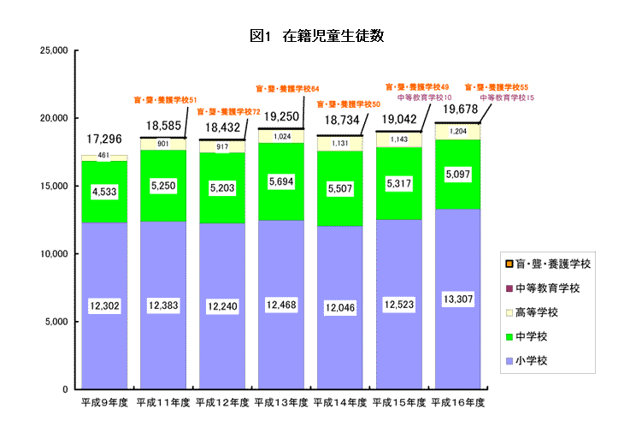

Slide 22
